Slide 1
Dynamic Fault-Tolerance and Task Scheduling in Distributed Systems
Masters Thesis by Philip ståhl and jonatan broberg

Slide 2
Agenda
Introduction and goal
Application model
Reliability definition
Failure probability
Fault-tolerant model
Calvin – TODO needed?
Implementation
Experiments
Discussion & Future work
Notes:
Här är dagens agenda.
Vi börjar med att berätta varför vårt exjobb är av intresse, och vad målet har varit, och berör då även lite av tidigare men relaterade arbeten
Därefter beskriver vi de förutsättningar som vi antar råder, angående exekveringsmiljö samt typ av applikationer, och fel som kan inträffa
Vidare beskriver vi en tillförlitlighetsmodell som beskriver tillförlitligheten för en nod och för applikationer som kör på flera noder
Därefter kommer vi in på vår modell för att dynamisk tillförse en viss tillförlitlighet genom replicering av tasks, och hur tillförlitligheten tillgodoses över tid genom att detekera fel skapa nya replikor, och även att optimala antalet replikor används
Sedan beskriver vi kort hur vi använt Calvin för att implementera modellen, samt vilka experiment vi utfört och vilka resultat vi fick.
Avslutningsvis har vi lite diskussion och förslag på future work

Slide 3
Introduction
Ensuring reliability of applications or services in running in distributed environments is a complex task
Problems:
The more resources used, the higher the probability of some of them failing
Heterogeneous components, varying failure behavior
Difficult to model reliability, infinite number of parameters and types of failures to consider
Hardware, network, energy supply, etc.
For many applications, e.g. stream processing applications, valuable data may be lost in case of a failure
Notes:
Tillförse en viss tillförlitlighetsnivå för applikationer och tjänster som kör distribuerat är svårt av flera skäl.
Först och främst så ökar risken för att ett fel inträffar eftersom fler tjänster/resurser används.
Vidare är det väldigt svårt att fullständigt modellera tillförlitligheten i sådana miljöer. Det finns till exempel oändligt många parametrar att ta hänsyn till.
Tillförlitlighet är väldigt viktigt för många applikationer, t.ex. för streaming tjänster är just tillförlitlighet av stor betydelse eftersom man kan förlora viktig data om ett fel inträffar

Slide 4
Goal
Devise a method for dynamically ensuring a certain reliability level of applications or services running in distributed environments.
Design a model for expressing the reliability for an application running in a distributed environment
Design a framework which dynamically ensures a certain level of reliability by replicating tasks, detecting node failures, and adapting to changing system properties
Implement and evaluate using Calvin
Notes:
Målet med vårt exjobb är att utforma en model för att dynamiskt tillgodose en viss tillförlitlighetsnivå för applikationer och tjänster som körs distributerat.
För att göra detta, så har en tillförlitlighetsmodel designats, för att bestämma tillförlitligheten av resurserna i en sådan miljö, samt applikationerna som körs där.
Vidare så har vi designat ett ramverk som dynamiskt tillgodoser en viss tillförlitlighetsnivå, genom att skapa tillräckligt många replikor, upptäcka fel och anpassa sig till varierande egenskaper I systemet.
Slutligen så har vi implementerat och utvärderat vår model med hjälp av Calvin.

Slide 5
Application model
We limit ourselves by only considering stream processing applications
A processing task S will receive input from a producer, perform some computation on it, and send the result to a consumer
When replicating the task S, the replicas may not be synchronized. To avoid timing issues, it is assumed no external calls are made which depends on when the request is made
The task S, performs deterministic calculations on the input. If the replicas all receive the same input, they will all produce the same result
Notes:
Applikationen vi tänker oss är i dess enklaste fall bestånde av 3 delar. En producent, som producerar någon form av data som måste behandlas. Datan skickas till en tjänst som gör beräkningar på datan och skickar resultatet till en konsument.
Vid replicering så får varje replika samma input. Replikorna kan dock vara lite I ofas, men synkroniseringsprpblem undvikes genom att anta att replikorna inte gör några externa anrop där resultatet påverkas av när anropet gjordes. Vi antar alltså deterministiska beräkningar av inputen, så förutsatt att alla replikor får samma input, så kommer de även att producera samma resultat.

Slide 6
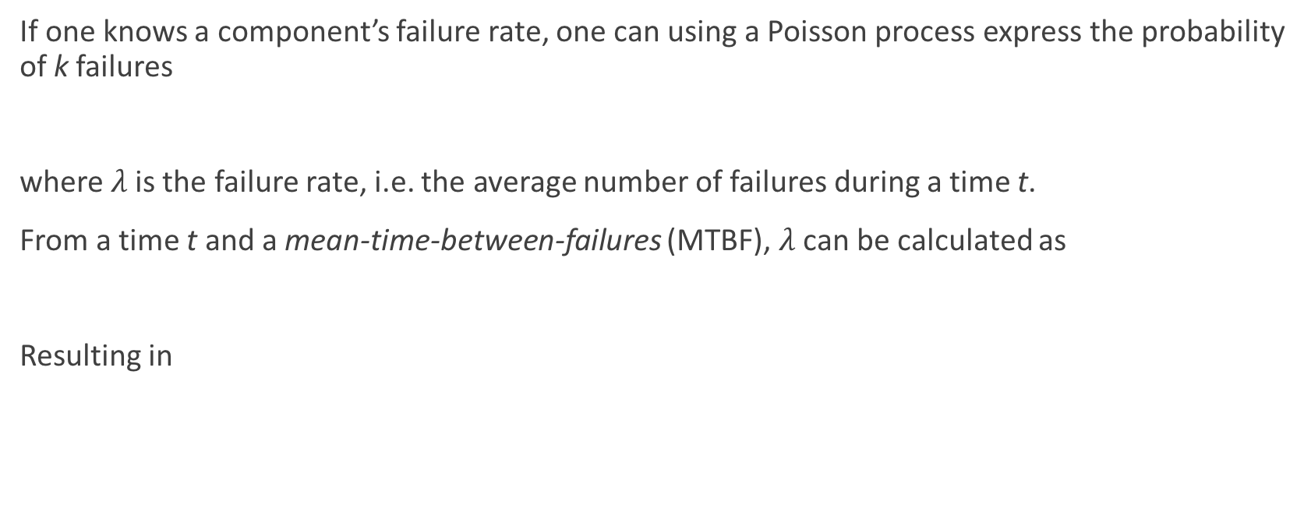
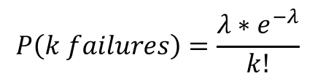

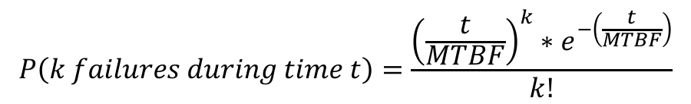
Probability of failure
If one knows a component’s failure rate, one can using a Poisson process express the probability of k failures
where $λ$ is the failure rate, i.e. the average number of failures during a time t.
From a time t and a mean-time-between-failures (MTBF), $λ$ can be calculated as
Resulting in
$$P\left(k failures\right)=\frac{λ∗e^{−λ}}{k!}$$
$$λ=\frac{t}{MTBF}$$
$$P\left(k failures during time t\right)=\frac{{\left(\frac{t}{MTBF}\right)}^{k}∗e^{−\left(\frac{t}{MTBF}\right)}}{k!}$$
Notes:
När man antar konstanta felfrekvenser så modelleras ofta en nods tillförlitlighet med en Poisson process
Som beskriver sannolikheten av k stycken fel om man vet dess felfrekvens, tex om felfrekvensen är ett fel om dagen, så ger P(2) sannolikheten för 2 fel under en dag.
Och felfrekvensen kan med mean-time-between-failures beskrivas som en tid t / MTBF

Slide 7
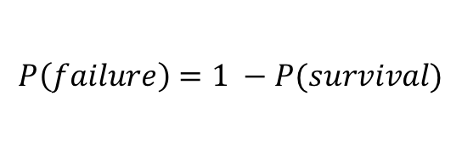
Probability of failure
We are interested in knowing the probability of a node surviving a time t, i.e. no failures
The probability that a failure occurs is thereby
$$P\left(survival\right)=P\left(0 failures during time t\right)=\frac{{\left(\frac{t}{MTBF}\right)}^{0}∗e^{−\left(\frac{t}{MTBF}\right)}}{0!}=e^{−\left(\frac{t}{MTBF}\right)}$$
$$P\left(failure\right)=1 −P(survival)$$
Notes:
För att uttrycka sannolikheten att en nod överlever en tid t, så får man istället uttrycka sannolikheten att 0 fel under den tiden
Sannolikheten att minst ett fel inträffar är då 1 - sannolikheten att den överlever

Slide 8
Mean-time-between-failure
We only consider the MTBF for nodes to be constant for some period of time
Therefore, the latest 3 registered failure times, t1, t2, and t3, for a node are used to calculated the MTBF
This allows for adapting the reliability of a node if it starts failing more/less often
$$MTBF=\frac{t_{2}−t_{1}+ t_{3}−t_{2}}{2}$$
Notes:
För att beräkna MTBF så använder vi oss enbart av de 3 senaste registrerade tiderna
På så sätt anpassas MTBF efter hur den faktiska felfrekvensen ser ut för en nod. Om en nod tex börjar dö mycket oftare, så kommer dess beräknade MTBF att sjunka.
Och om en nods MTBF sjunker, så kommer sannolikheten att noden överlever en tid t att minska.

Slide 9
Reliability definition
Previous work use various definitions of reliability, e.g. as probability of
Meeting deadlines, or
Producing the correct result
Our definition:
Reliability of a task which is serving some kind of requests, is the probability that a request can be served. For a process with n task replicas, this corresponds to at least one replica is always operational.
Notes:
Som nämnt, så definieras tillförlitlighet ofta som sannolikheten att möta deadlines, eller att producera korrekt resultat.
I vårt fall, där vi antar en process som behandlar någon typ av data, kom ihåg streaming applikationen, som replicerats n gånger, så definierar vi tillförlitlighet som sannolikheten att minst en av dessa replikor alltid är operativ

Slide 10
Reliability model
Reliability is “… at least one replica is up and running ...”
This corresponds to not all failing. For n nodes, this is
$$P\left(not all fail\right)=1−P\left(all fail\right)=1−\prod_{k=1}^{n}{P_{k}(failure)}$$
Notes:
Tillförlitligheten för en applikation med n replikor blir då sannolikheten för att inte alla dör, dvs …

Slide 11
Reliability model
Failures will happen
Failures must be detected and new replicas be created to fulfill the desired reliability
In order to create a new replica, at least one existing replica must be alive during the time it takes to replicate it
The reliability can therefore be expressed as “… at least one replica is up and running during a time t...”, where t is the time it takes from that a failure occurs until a new replica is operational
The time t consist of the time to detect failure, and the time it takes to create a new replica
Notes:
Om vi vidare antar att fel inträffar, replikor dör och ersätts av nya, så kan tillförlitligheten definieras som sannolikheten att minst en replika överlever en tid t, från det att felet inträffar tills det tar att nya replikan är igång.
Tiden t i vårt fall är tiden det tar att detektera ett fel + tiden att replicera en replika

Slide 12
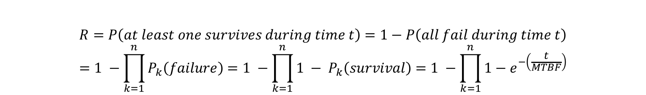
Reliability model cont’d
“… at least one replica is up and running during a time t...”
Note that since only considering node failures, and failures do not depend on the job they do, the reliability depends on the nodes on which the replicas are running, not the number of replicas themselves
$$R=P\left(at least one survives during time t\right)=1−P\left(all fail during time t\right)$$
$$=1 −\prod_{k=1}^{n}{P_{k}\left(failure\right)}=1 −\prod_{k=1}^{n}{1 − P_{k}\left(survival\right)}=1 −\prod_{k=1}^{n}{1−e^{−\left(\frac{t}{MTBF}\right)}}$$
Notes:
Tillförlitligheten kan då skrivas som sannolikheten att inte alla noder som har en replika dör under tiden t, dvs innan vi hunnit skapa en ny replika.
Och eftersom vi antar att nodfel inte beror på vilket jobb de gör eller vilka tjänster som körs där, så är tillförlitligheten inte beroende av hur många replikor som körs, utan enbart på vilka noder de kör.
Exempelvis om vi har en replika på en nod, så har vi samma tillförlitlighet som om vi hade haft 10 replikor på den noden.

Slide 13
Fault-tolerant model
Goal is to provide a certain level of reliability
Basic idea:
Reliability by replication - create enough replicas to reach the required reliability
Optimize by choosing the most reliable nodes to place replicas on
Detect failures and create new replicas if needed
Register system events in order to adapt to changing system behavior, e.g. nodes failure rates or more reliable nodes being available
Notes:
Nu när vi har en model för att beskriva tillförlitligheten så vill vi ju se till att en viss tillförlitlighetsnivå är uppnådd.
I princip innebär det att skapa tillräckligt många replikor på olika noder så att nivån är uppnådd.
Men även över tid, detektera när noder dör, och om nödvändigt skapa fler replikor
Vidare, så vill vi inte skapa fler replikor än nödvändigt, för att inte använda onödvändigt många resurser, därför kommer vi
Välja de mest tillförlitliga noderna först
Övervaka systemet över tid och dynamiskt flytta replikor till mer tillförlitliga noder och ta bort överflödiga replikor
Vidare så lagrar vi tiderna för när noder dör, så att vi kan anpassa dess MTBF och därmed dess tillförlitlighet.

Slide 14
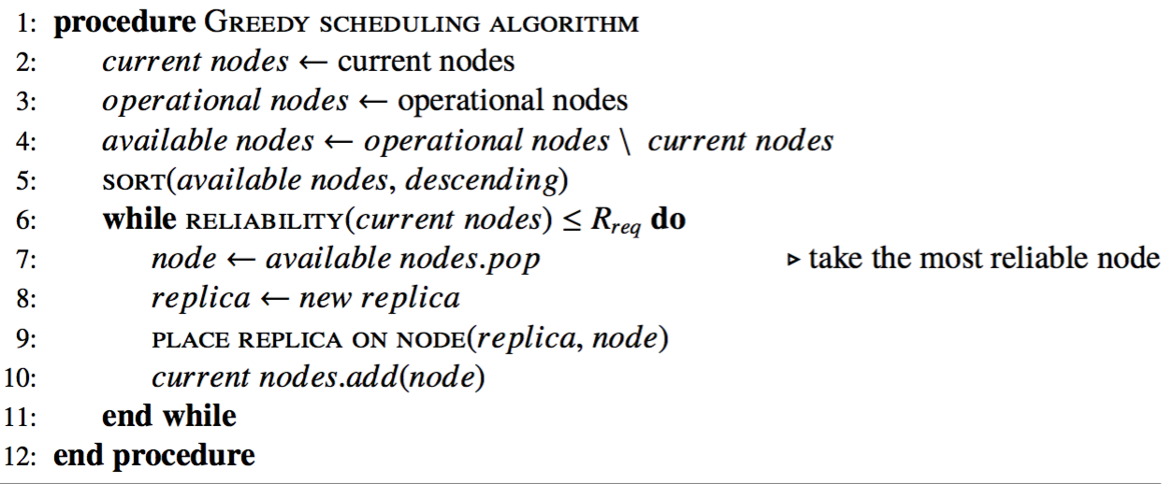

Ensuring reliability
Desired reliability: $R_{req}$
Algorithm:
Notes:
För att tillgodose en tillförlitlighet lambda för en application körs följande algoritm:
Hitta alla noder som inte har en replika. Eftersom tillförlitligheten för en applikation enbart beror på vilka noder som replikor körs på, inte hur många replikor, så måste vi hitta noder som inte har en replika I dagsläget.
Så länge den nuvarande tillförlitlighetsnivån är under den vi önskar, så skapar vi en ny replika på den mest tillförlitliga lediga noden vi har.

Slide 15

Ensuring reliability example
Desired reliability: $0.999$

Slide 16

Ensuring reliability example cont’d
Desired reliability: $0.999$
Available nodes (sorted after reliability): [C, A, D, B]
Actual rel: 0.0 < 0.999
Put replica on most reliable node

Slide 17

Ensuring reliability example cont’d
Desired reliability: $0.999$
Available nodes (sorted after reliability): [A, D, B]
Actual rel: 1 – (1 - 0.95) = 0.95 < 0.999
Put replica on most reliable node

Slide 18

Ensuring reliability example cont’d
Desired reliability: $0.999$
Available nodes (sorted after reliability): [D, B]
Actual rel: 1 – (1 - 0.95) * (1 - 0.9) = 0.995 < 0.999
Put replica on most reliable node

Slide 19

Ensuring reliability example cont’d
Desired reliability: $0.999$
Available nodes (sorted after reliability): [B]
Actual rel: 1 – (1 - 0.95) * (1 - 0.9) * (1 – 0.85) = 0.99925 > 0.999
We’re done.

Slide 20
Optimization
While the algorithm makes sure the desired reliability is met, it does not ensure it is met after some time has passed. Therefore, it is run when a failure is detected.
Furthermore, after some time, there may be more reliable nodes available, and by moving to them, less replicas may be needed. A optimization algorithm is therefore periodically run as well which
Moves replicas to more reliable nodes
Deletes unnecessary replicas
Notes:
Medans algoritmen säkerställer att en viss tillförlitlighet är uppnådd just nu så säkerställer den inte att viss tillförlitligheten är uppnådd över tid. Därför körs algoritmen varje gång ett nodefel upptäcks.
Vidare så kan, efter tid, nya mer tillförlitliga noder bli tillgängliga och genom att flytta replikor dit kanske färre replikor behövs. Därför körs även en optmieringsalgoritm som flyttar replikor till mer tillfärlitliga noder och tar bort onödiga replikor

Slide 21
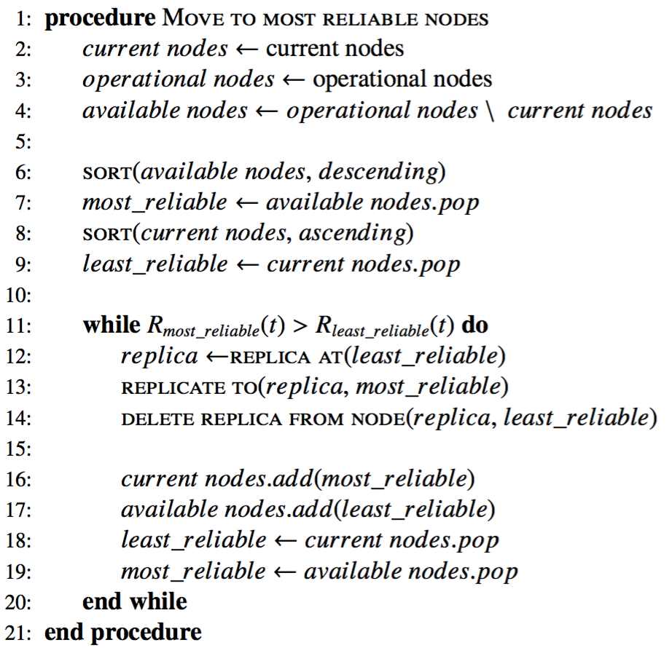
Moving to more reliable
Notes:
Så länge det finns mer tillförlitliga noder, så flytta replikan på den minst tillförlitliga av de nuvarande noderna , till den mest tillförlitliga av de tillgängliga noderna.
Skapa först den nya replikan, och ta sedan bort den gamla, för att undvika risken att undergå den önskade tillfrlitligheten.

Slide 22
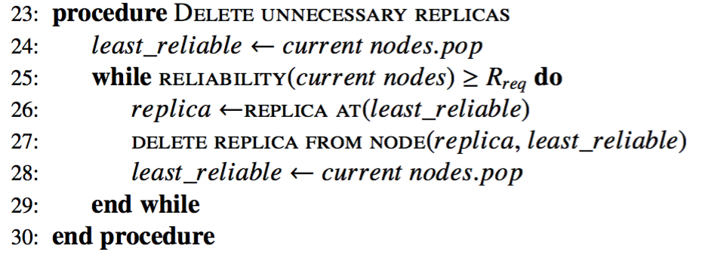
Deleting unnecessary replicas
Notes:
Därefter, när vi flyttat alla replikor till de mest tillförlitliga noderna, så kanske vi inte behöver lika många replikor längre.
Därför, så tas replikan på den minst tillförlitliga noden bort, så länge den önskade nivån fortfarande är uppnådd.

Slide 23
Optimization example
Assume we have the same situation as before
Notes:
Antag att vi har samma situation som tidigare, med 3 replikor på A, C, och D.

Slide 24
Optimization example cont’d
After some time, a new more reliable node is added
“… as long as there are more reliable nodes, move replicas to those nodes, and delete the least reliable...”
Notes:
Efter ett tag, så har en ny nod tillkommit, som är mer tillförlitlig än den minst tillförlitliga av de vi redan har, dvs D.

Slide 25
Optimization example cont’d
“… as long as there are more reliable nodes, move replicas to those nodes, and delete the least reliable...”
Notes:
Då skapar vi först en ny replika på E

Slide 26
Optimization example cont’d
“… as long as there are more reliable nodes, move replicas to those nodes, and delete the least reliable...”
Notes:
Och därefter tar vi bort replikan på D.

Slide 27
Optimization example cont’d
“… as long as there are more reliable nodes, move replicas to those nodes...”
We’re done.
Notes:
Och så kollar vi igen om den mest tillförlitliga lediga noden, I detta fallet D, är mer tillförlitlig än den minst tillförlitliga av de nuvarande, dvs A. Det är den inte, då är vi klara.

Slide 28
Optimization example cont’d
“… delete the least reliable one as long as the requires reliability is still met ...”
Notes:
Då går vi vidare till nästa del. Ta bort replikor så länge vi fortfarande uppnår önskad tillförlitlighet.

Slide 29
Optimization example cont’d
“… delete the least reliable one as long as the required reliability is still met ...”
Required reliability: 0.999
Actual: 1 – (1 – 0.99) * (1 – 0.95) * (1 – 0.9) = 0.99995
Reliability without least reliable (A2):
1 – (1 – 0.99) * (1 – 0.95) = 0.9995
0.9995 > 0.999 --> Delete A2.
Notes:
Om vi skulle ta bort replikan på den minst tillförlitlga noden, A så ser vi att den önskade tillförlitligheten fortfarande är uppnådd. Därmed så tar vi bort A2

Slide 30
Optimization example cont’d
“… delete the least reliable one as long as the requires reliability is still met ...”
Required reliability: 0.999
Actual: 1 – (1 – 0.99) * (1 – 0.95) = 0.9995
Reliability without least reliable (C):
1 – (1 – 0.99) = 0.99
0.99 < 0.999 --> We’re done.
Notes:
Om vi även skulle ta bort A1 som nu är den replikan som ligger på den minst tillförlitliga noden så skulle inte tillförlitlighetsnivån vara uppnådd längre. Vi är klara

Slide 31
Detecting node failure
Heartbeats are periodically sent between runtimes. If no heartbeat from a node is received within 500 ms, it is assumed dead.
Frequency: 200 ms
Timeout: 500 ms
Since we assume high bandwidth low latency connections, the time it takes to send the heartbeat is negligible.
This gives us a worst case scenario of detecting node failures of 500 ms, and best case of 300 ms.
Notes:
Vår tillförlitlighetsmodell bygger som sagt på mean-time-between-failures, algoritmen som ser till att tillförlitligheten är nådd måste köras när en nod dör då den önskade nivån kanske inte längre är nådd.
Det bygger alltså på att vi kan detektera fel, och det görs genom ett heartbeat system, där noder periodiskt (med en frekvens på 200 ms) skickar UDP meddelanden, heartbeats, till varandra, för att indikera att de fortfarande är operativa.
Om inget heartbeat mottas från en nod inom 500 ms, så antas den vara död, och algoritmen kan köras för att säkerställa att den önskade nivån fortfarande uppnås.
Timeout-tiden på 500 ms är enbart en övre gräns på hur lång tid det faktiskt tar att detektera att en nod är död.
Bästa fallet händer när en nod dör precis innan den skickar en heartbeat, medan värsta fallet sker när en nod dör precis efter den skickat.

Slide 32
Detecting node failure - best and worst case
Worst: t = 500’ ms
Best: t = 300’ ms
Notes:
Värsta fall till vänster, bästa till höger.
I vår modell använder vi den övre gränsen 500 ms. Det är säkert att göra eftersom det innebär att den beräknade tillförlitligheten är samma eller sämre än den faktiska.

Slide 33
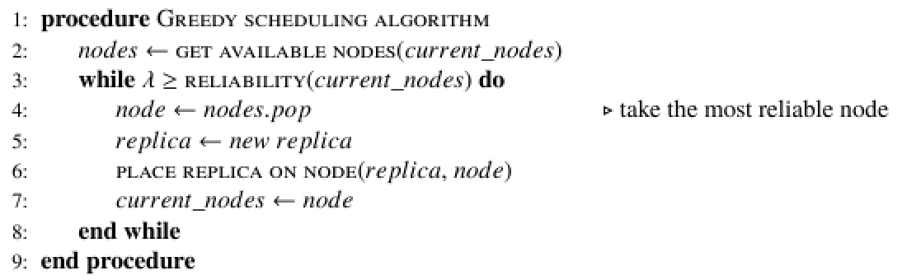
Handling node failure – TODO update image
Recall:
Only a single node should run this algorithm, otherwise a lot of new replicas could be created
Notes:
Som vi sa så måste denna algoritmen köras varje gång en nod dör.
Men alla noder som detekerar ett fel kan inte köra den, eftersom det skulle innebära att alla inser att en ny replika behövs, och då skapar varsin ny replika, vilket resulterar I att vi helt plötsligt fått alldeles för många replikor, fler än vi behöver.

Slide 34
Handling node failure cont’d
When a node failure is detected, every node take the following steps:
Select a node among the remaining nodes, select the one with the highest ID
Send a lost node message to the selected node, including the ID of the lost node
Wait for reply
If no reply is received within a certain time - start over at 1
If reply – we’re done
The node receiving the lost node messages will run the greedy algorithm
i.e. check whether or not new replicas are needed, and if so, send replication request to one of the nodes holding a replica. When done, it will send a reply to everyone it received a lost node message from.
Notes:
Istället så väljs en av de noderna som är kvar ut, genom högsta ID, som då får i uppdrag att köra algoritmen. De övriga noderna kommer skicka ett lost node meddelande till denna noden, och få ett svar när den är klar.
Om den valda noden själv dör innan den är klar, så kommer de andra noderna inte att få något svar, och efter en viss tid startas processen om och en ny nod väljs ut.

Slide 35
Handling node failure example
Notes:
Som exempel har vi ett system bestående av 4 noder, med två replikor som kör på node B och C. Antag att alla noder är lika tillförlitliga.

Slide 36
Handling node failure cont’d
Notes:
Om node C dör, så väljer de övriga noderna noden med högst id, antag nod A och skickar ett lost node meddelande till denne.

Slide 37
Handling node failure cont’d
Notes:
A kommer köra algoritmen och inse att en ny replika behövs, den kommer därför be nod B att replicera sin replika till node D.

Slide 38
Handling node failure cont’d
Notes:
Nod B skickar all nödvändig information om replikan till nod D så nod D kan starta upp en ny replika

Slide 39
Handling node failure cont’d
Notes:
Om allt gick bra kommer nod D returnera den nya replikans id. Slutligen kommer nod A att skicka ett svar till nod B och nod D, så att dessa vet att nod A lyckades köra klart algoritmen.

Slide 40

Expressing time t
Recall
The time t consists of the time it takes to detect a failure, plus the time it takes to create a new replica
Where T_{f} is the time to detect a failure, statically set to 500 ms, while T_{R} varies.
T_{R} varies depending on
The size of the task state
Whether or not the selected node to handle the failure succeeds or die itself, in case a new node is selected
Whether or not the node asked to replicate its replica succeeds or die, in case a new node is asked
$$P\left(survival\right)=e^{−\left(\frac{t}{MTBF}\right)}$$
$$t=T_{f}+T_{R}$$
Notes:
Tiden t som används I tillfötlighetsmodellen består av tiden det tar att detekera att en nod har dött, plus tiden det tar att hantera felet och eventuellt replicera en task.
Som tidigare nämnt så är tiden det tar att detekera att en nöd har dött satt till 500 ms. Tiden det tar att hantera felet och skapa en ny replika varierar dock.
Det beror delvis på hur stort statet på replikan är, så därför lagras dessa tider utifrån typ av tjänst.
Det beror dessutom på om noden som först väljs ut, blir klar eller om den själv dör innan den blir klar, i vilket fall en ny nod väljs.
Vidare kan noden som vi ber replicera sin replika dö innan den hinner göra det, även då väljs en ny nod ut,
Även noden vi replicerar till kan dö.

Slide 41
Expressing time t
To cope with the varying time T_{R}, an experiment was conducted during which each time T_{R} was registered, in order to find a distribution fitting to the data. Several distributions was tested, and log-logistic was found to be the best fit.
Notes:
För att hantera den här varierande tiden, så valde vi att inte bara använda ett medelvärde tex, eftersom de teoretiskt sätt kan variera ganska mycket, vilket därmed påverkar tillförlitligheten ganska mycket.
Istället genomförde vi ett experiment från vilket vi fick ut över 2000 värden för tiden t (exkluderat tiden det tar att detektera fel).
Sedan matchades en rad olika distributioner mot dessa värden, och vi fann att log-logistic distribution var den bästa.

Slide 42
Expressing time t cont’d
To find a value for T_{R} to use in the reliability model, all previously registered values are used to find the shape parameters for the log-logistic distribution, after which the 95th percentile value is used.
Notes:
I modellen, så används därmed de tidigare registrerade tiderna först för att få fram parametrarna till log-logistiska distributionen
Efter det, så väljs det 95e percentilen, vilket innebär att med 95% sannolikhet kommer nästa värde vara mindre än detta, och genom att använda detta värde kommer vi I 95% av fallen beräkna fram en lägre tillförlitlighet än den faktiska.
Innan några replication tider har använts, så använts ett default värde.

Slide 43
Calvin
The model was implemented and tested using Calvin
Calvin is an actor-based application environment for light-weight IoT applications. Its key components are
Runtimes,
Actors,
Applications,
and the use of Kademlia, a distributed hash table
Notes:
Som nämndes I början så har vi implementerat och utvärderat vår modell med hjälp av Calvin.
Istället för att fokusera på utveckla en model för att tillgodose tillförlitlighet för Calvin applikationer, så har snarare Calvin varit ett verktyg, eller en plattform där vi kunnat implementera vår modell.
Lite kort om Calvin: Calvins huvudkomponenter består av
Runtime
Actor
Applikationer
Kademlia

Slide 44
Calvin - runtime
A Calvin runtime is a self-managed container for application actors
Provides data transport between actors both within the same runtime and between different runtimes.
Notes:
Ett Calvin-runtime är en container för aktörer.
Runtimet sköter allt med datatransport mellan aktörer, både på samma runtime men även mellan runtimes

Slide 45
Calvin - actor
An actor in Calvin consists of ports, actions, and preconditions under which actions can fire.
For each in-port there is a queue of messages, called tokens, to process. Each out-port has a queue of tokens to send to another actors in-port.
The state of an actor is used when migrating or replicating an actor and consists mainly of
The type of actor
Arguments needed to create the actor
Port connections information
Port queues
Notes:
En aktor i Calvin består av portat, actions och villkor för under vilka aktorn kan köras.
För varje inport finns det en kö av meddelanden, kallade tokens att processera. För varje utport finns en kö av tokens att skicka vidare till nästa aktor.
En aktors state används vid emigrering och replicering av aktörer och består främst av:
Aktors typ
Argument som behövs vid skapandet av aktorn
Information om portar
Portköer

Slide 46
Calvin - application
An application in Calvin is made up from a set of connected actors.
Example:
src : std.CountTimer(sleep=0.5)
id : std.Identity()
snk : io.Print()
src.integer > id.token
id.token > snk.token
Notes:
En applikation i Calvin byggs upp av sammankopplade aktörer

Slide 47
Experiments
We have conducted a set of various tests to prove the usefulness of our model.
The goal was to show our model
Dynamically ensures the required reliability is met, despite the event of node failures, by dynamically creating new replicas when old ones die
Uses the optimal number of replicas by
choosing the most reliable nodes, and
moving replicas to more reliable nodes as they become available, and
deleting unnecessary replicas
Adapts to changing system properties
Notes:
För att demonstrera vår modell så har vi genomfört ett antal experiment
Syftet med experimenten var bland annat att visa att
tillförlitligheten över tid dynamiskt uppnås genom att detekera när noder dör samt starta nya replikor
det inte skapas fler replikor än nödvändigt genom att
Välja de mest tillförlitliga
Ta bort överflödiga replikor
Systemet tar hänsyn till varierande egenskaper hos noderna
Vi kommer inte att gå igenom alla resultat här…

Slide 48
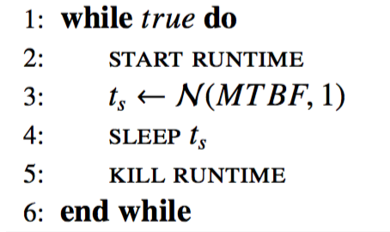
Simulating node failure
Notes:
Så här simulerades nodfel.
En nod gavs en MTBF och ett runtime startades.
Sedan plockades ett random värde ur en normalfördelning med medelvärde MTBF och standardavvikelse på 1 och sov den tiden innan runtimet dödades och startades om.
Detta resulterat i att även om två noder gavs “samma” MTBF, så hade de I slutändan lite olika MTBF.
Anledningen till att göra på detta sättet är för att om vi skulle gett alla runtimesen samma MTBF och de sov exakt lika länge varje gång så skulle alla dö samtidigt och om vi väntade en stund mellan att starta varje runtime så skulle aldrig två runtimes dö samtidigt. Därför valde vi att använda en normalfördelning för MTBF som I längden gav en viss MTBF.

Slide 49
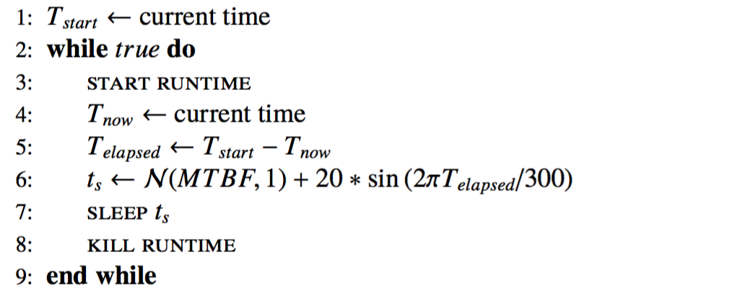
Self-adapting
Two Calvin runtimes per server
Required reliability: 0.999
Time t: 710 ms
Killing nodes:
Notes:
För att visa att vår modell är själv-anpassande så gjorde vi ett experiment där vi lät runtimesen vara vid liv en tid t tagen från en sin-funktion.

Slide 50
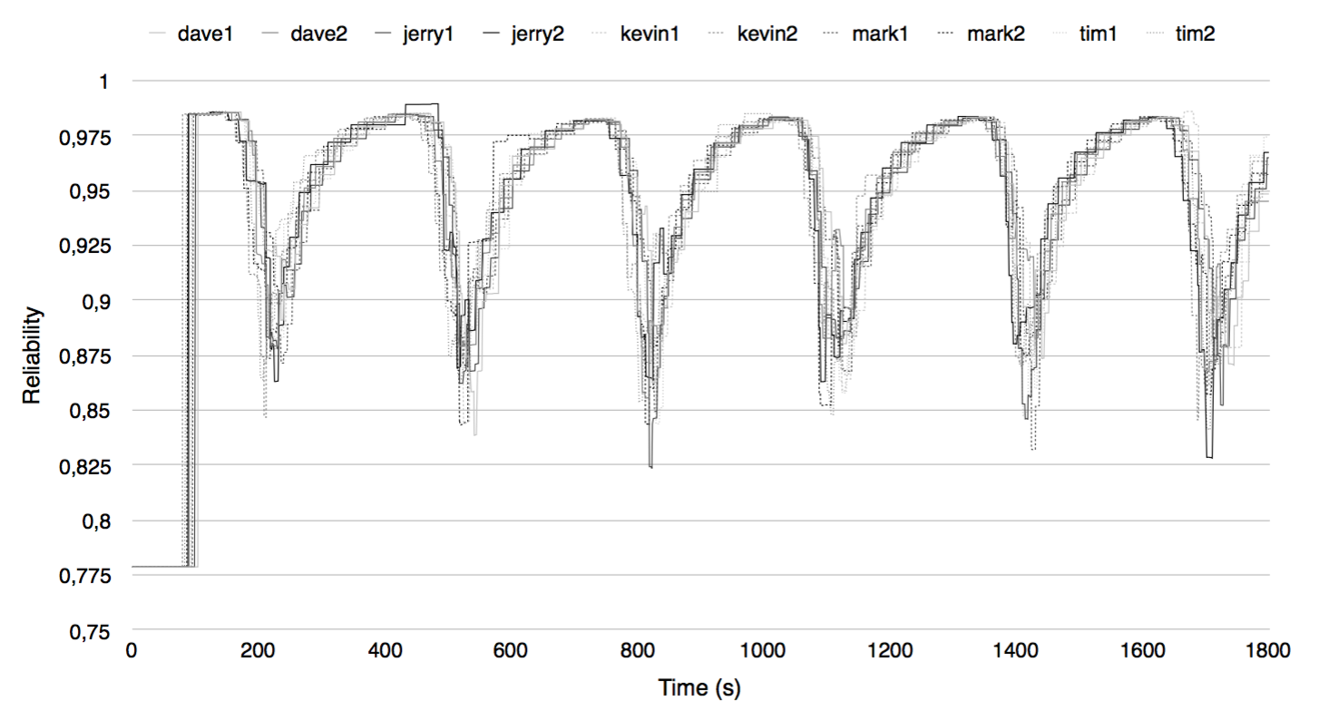
Result – node reliabilities
Recall MTBF is based on latest 3 failure times

Slide 51
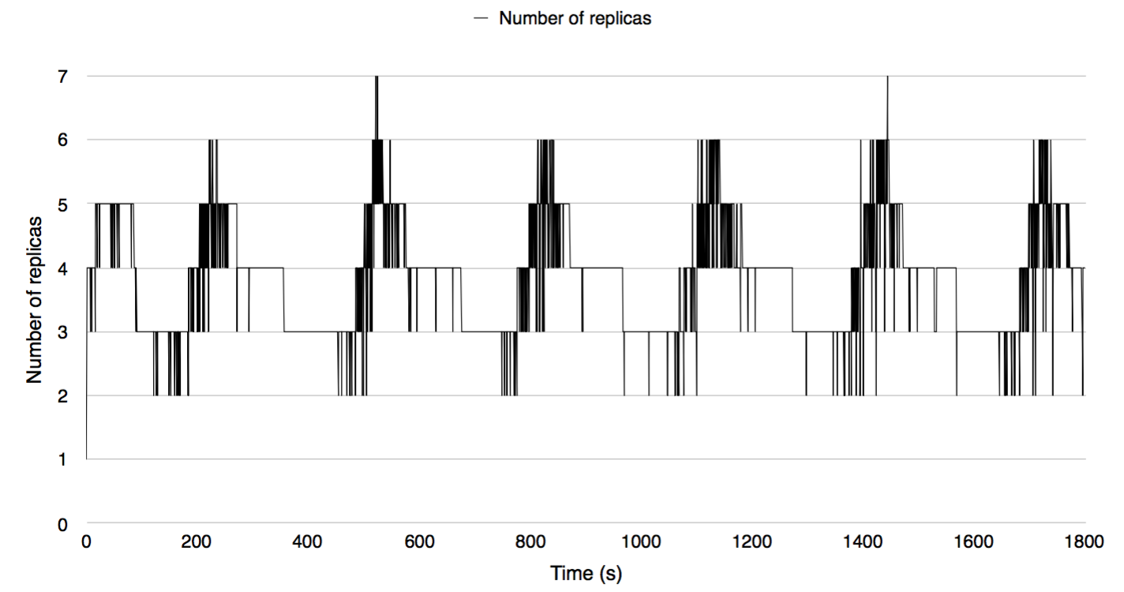
Result – number of replicas

Slide 52
Discussion
All values such as heartbeat timeout time, default MTBF/replication time, etc. was chosen so that we could run experiments for a couple of minutes and still have a lot of failures
Our model uses a relatively simple reliability model
Limited in using a default MTBF in case no failure times for a node is known – the default value may be higher than the actual
A more sophisticated model could for example assume node non-independent failures, for example the switch of a rack may fail, affecting all nodes in that rack. The reliability of a node should therefore take the current nodes into account
Also the selection of nodes could take more parameters into account
Currently, the most reliable node is chosen, but it does not care whether or not the selected node has capacity for a new replica, or if it’s overloaded - but as shown in one of the experiments, it can easily be changed to not select nodes with a certain load
Notes:
Alla värden, så som heartbeat timeout, default MTBF/repliceringstid valdes så att vi kunde köra experimenten under ett antal minuter och ändå få en del fel.
Vår modell använder en relativt enkel tillförlitlighetsmodell. Den är begränsad i det att när det inte finns några registrerade feltider så används ett default värde som kan vara långt ifrån verkligheten, i värsta fall högre.
En mer sofistikerad model kan t.ex. anta att nodfel inte är oeroende, t.ex. kan switchar och nätförsörjning gå ner vilket påverkar alla noder i ett kluster.
Valet av var vi placerar replikor kan även ta fler parametrar I åtanke. T.ex. så undersöks i nuläget inte om den valda noden har kapacitet för att starta upp en ny actor. Nodes last kan även inkluderas vilket vi visade inte var så svårt.

Slide 53
Discussion cont’d
We’ve only run experiments with a single application
Considering several applications, our model will use the optimal number of nodes and is thereby energy efficient
Currently, the model does not ensure the average reliability is above the desired value
This allows for choosing to have an average value above a certain level, or that the value is never below the desired for at most a certain period of time, etc.
Notes:
I våra experiment så har vi bara kört en applikation. Men även om man kör flera applikationer så kommer optimala antalet noder och därmed vara energi-effektiv.
Tex om man har 3 applikationer, där två kräver 3 replikor och en kräver 4 replikor. Så kommer de 4 mest tillförlitliga noderna att användas.
Detta förutsätter dock att ingen nod blir overloaded utan att de har plats till de replikor man placerar där.
Vidare så ser vi inte nödvändigtvis till att medelvärdet för tillförlitligheten är över det vi vill ha. Man kan tänka sig att med två replikor når vi precis över det önskade värdet, men under tiden bara en replika körs så är värdet så lågt att medelvärdet också blir ganska lågt.

Slide 54
Discussion - replication time
Calvin not optimized for replicating actors. Still, we can replicate an actor with a state of 1 GB, in less than one hour
A more efficient implementation, e.g. in C++, would most likely reduce the replication time. At least for the lower state sizes, where the time to create the new actor is a significant part of the total replication time
Notes:
Calvin är inte optimerat för att replicera aktörer, det är tex skrivet I python som inte är det snabbaste språket direkt. Ändå så kan vi replicera aktörer med ett state på 1 GB under en timme.
En mer effektiv implementation i t.ex. C++ borde minska repliceringstiden. Åtminstonde för mindre aktörer där tiden att skapa den nya replikan är significant störst.
För större storlekar på statet så gick största tiden åt att skicka statet mellan runtimesen, så för större storlekar kanske man inte kan minska tiden särskilt mycket med en effektivare implementering…

Slide 55
Discussion - replication time example
When measuring the replication time for various state sizes (assumed replication is described). We replicated a state of 1 GB in less than one hour
Assume:
node MTBF is equal to one year (525 600 minutes)
Replication time of one hour (60 minutes)
using Calvin corresponds to a state size of more than 1 GB
Reliability of nodes: R(t) = e^{-t/MTBF} = e^{-60/525 600} = 0.999885851264
Number of replicas | Reliability
1 | 1 – (1 – R(t))¹ = 0.999885851264
2 | 1 – (1 – R(t))² = 0.99999998697 (7-nines)
3 | 1 – (1 – R(t))³ = 0.999999999998 (11-nines)
Notes:
Vi mätte även tiden det tog att replicera en task I Calvin – där vi implementerat vår modell
Vi såg då att det tog mindre än en timme att replicera en task med ett state på 1 GB.
Om vi då antar att en nods MTBF är 1 år och att repliceringstiden är en timme.
Då får vi med en replica en tillförlitlighet på tre nion, men två replikor får vi sju nior och tre replikor elva nior.
Med tex två noder är det alltså väldigt liten risk att båda dör innan vi hunnit starta upp en ny aktor.
Nu antar vi förvisso att fel inträffar oberoende men det tyder ändå på att vi får väldigt hög tillförlitlighet med ett få antal replikor.

Slide 56
Future work
Investigate the scalability of our model
Only tested using a cluster of 6 servers
The reliability model is exchangeable. It can be extended through:
Adding more parameter, e.g. considering link failures
Take current nodes into account – e.g. two nodes in same rack has less reliability than two nodes in different racks
Applying machine learning – since the reliability of running applications is periodically monitored, preventative measures such as moving replicas or creating new replicas before failures happen could be applied
Adding a consensus algorithm
Detect nodes producing the wrong result
The scheduling to include load-balancing
E.g. by including nodes´ load and available resources in the scheduling
Notes:
En del av framtida arbete är att undersöka hur skalbar vår modell är.
Tillförlitlighesmodellen är utbytbar. Den kan byggas ut genom att
Ta med fler parametrar, t.e.x länkfel
Inkludera placeringen av nuvarande noder i beräkningen av tillförlitlighet
Lägga till maskinlärning, eftersom tillförlitligheten av applikationer övervakas periodiskt så kan vi förebygga dippar i tillförlitligheten genom att flytta eller skapa nya replikor före att fel inträffar
Om vi skippar antagandet att noder producerar deterministiska resultat, så kan vår modell byggas ut och använda en konsensusalrogitm för att upptäcka när fel resultat produceras.
Schemaläggningen kan utökas genom att inkludera load-balancing och ta hänsyn till noders last och kapacitet.

